Slide 2
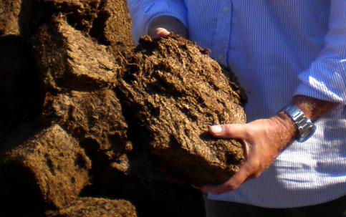
Substraat

Slide 3
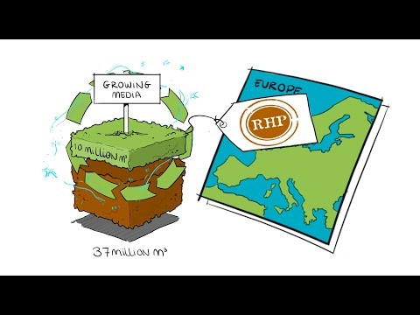
Home - RHP

Slide 4
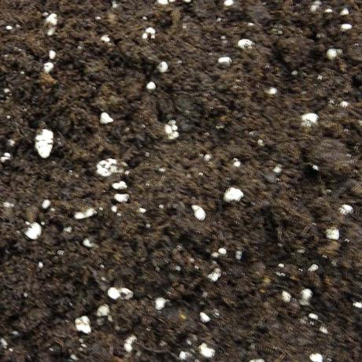
Substraat
Wat is potgrond:
Combinatie van verschillende producten:
Bepaalde chemische eigenschappen (pH/voeding(buffer)
Bepaalde fysische eigenschappen (stabiliteit/drainage/wateropname)
Bepaalde biologische eigenschappen (bodemweerbaarheid/schimmels)

Slide 5
Substraat
Wat is potgrond:
Fysisch Grondstoffen Percentage
Chemisch Toeslagen Kilogram
Biologisch preparaten/grondstoffen Kilogram

Slide 6
Substraat
Wat is potgrond
Veen grondstoffen:
Baltisch veen fijn
Baltisch veen middel
Block peat fr 0
Block peat fr 1
Block peat fr 2
Growcorn 1 PG
Growcorns 0-m
Iers veen middel
Tuinturf
Tuinturf extra fijn
Tuinturf fijn Tuinturfvezel
Zweeds vmv
Zweeds vmv fijn
Niet veen grondstoffen:
Bark mini
PG Horti Compost
Hortivezel
Kokos
Kokos fijn
Kokosvezel-plus
Perlite fijn
Perlite grof
Puimsteen fijn
Puimsteen grof
Rijstkaf
Structuurbark
Vermiculite Zand

Slide 7
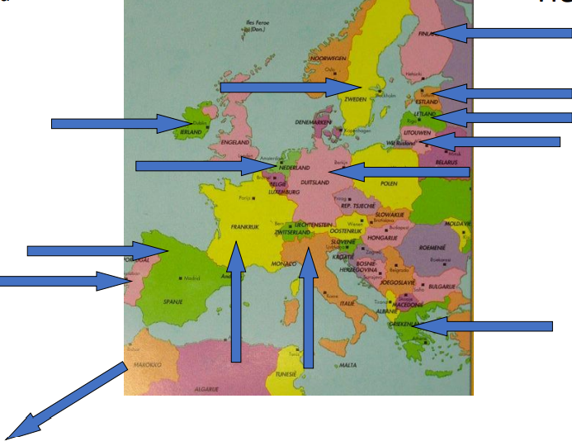
Substraat
Wat is potgrond
Herkomst gebieden

Slide 8
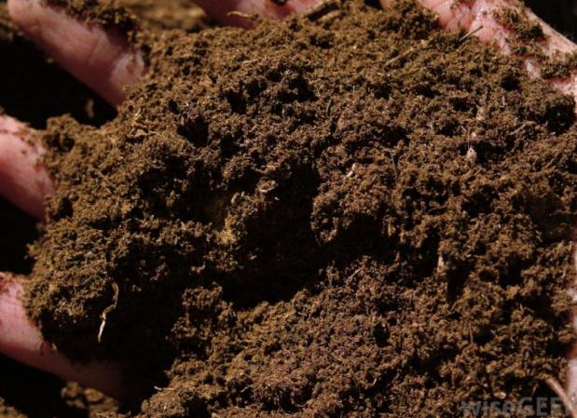
Substraat
Grondstoffen

Slide 9
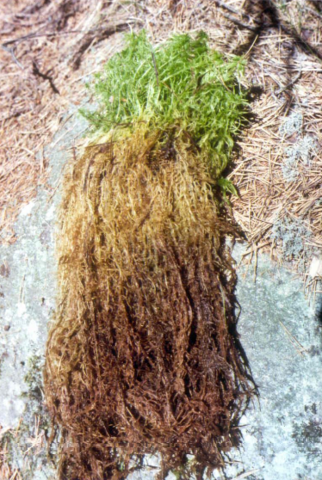
Substraat
Grondstoffen

Slide 10
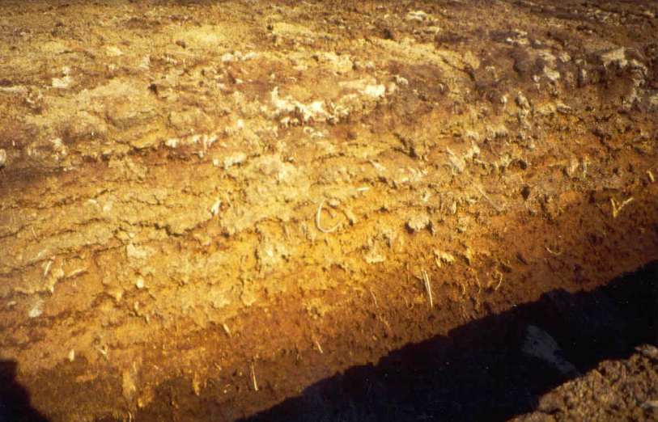
Substraat
Grondstoffen

Slide 11
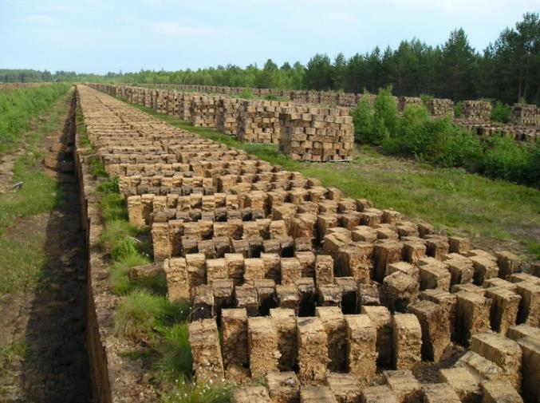
Substraat
Grondstoffen

Slide 12
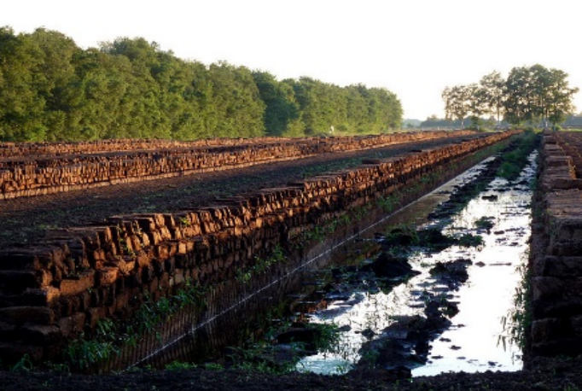
Substraat
Veen winning

Slide 13
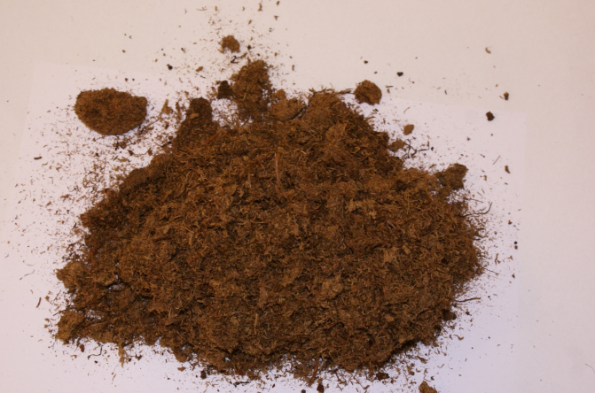
Substraat
Zweeds Veenmos (fijn)

Slide 14
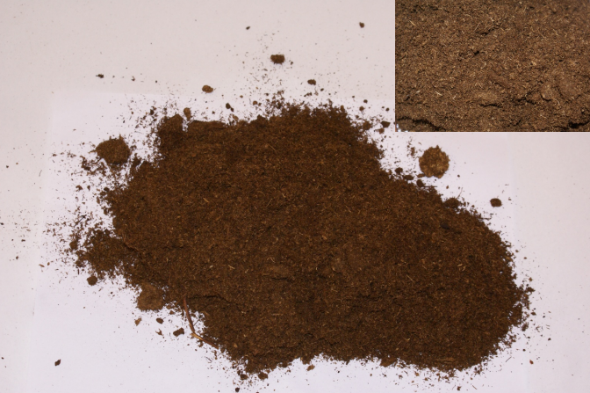
Substraat
Baltisch veen

Slide 15
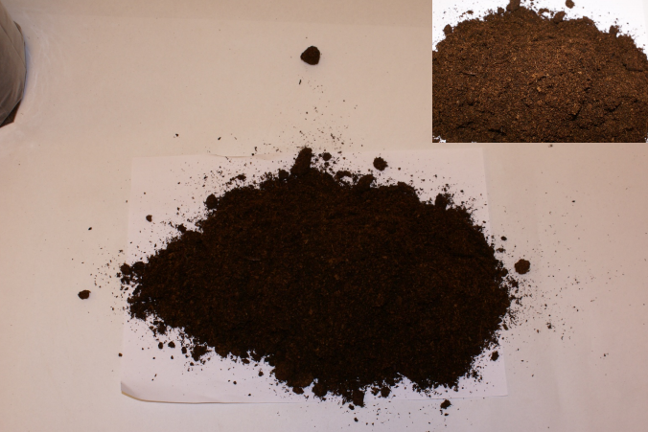
Substraat
Iers veen

Slide 16
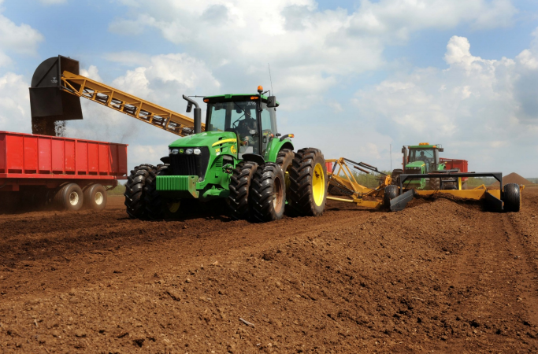
Substraat
Veen winning

Slide 17
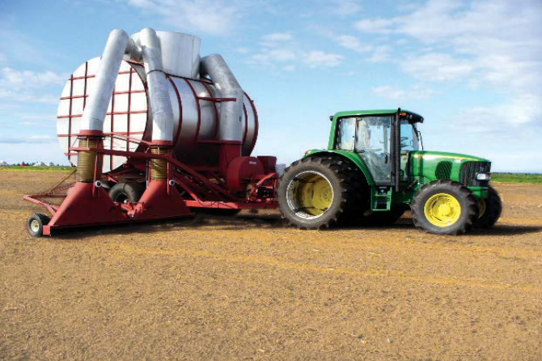
Substraat
Veen winning

Slide 18
Substraat
Grondstoffen
Eigenschappen Veen:
Lage bulkdichtheid
Hoge watercapaciteit
Lage pH
Stabiel
CEC ​
  Het klei-humus complex of de CEC (Cation Exchange Capacity, bindingscapaciteit kleihumuscomplex) is een maat voor het vermogen van de bodem om nutriënten en water vast te houden en die gedurende het seizoen na te leveren.
Jaren ervaring
Goedkoop
Voldoen beschikbaar

Slide 19
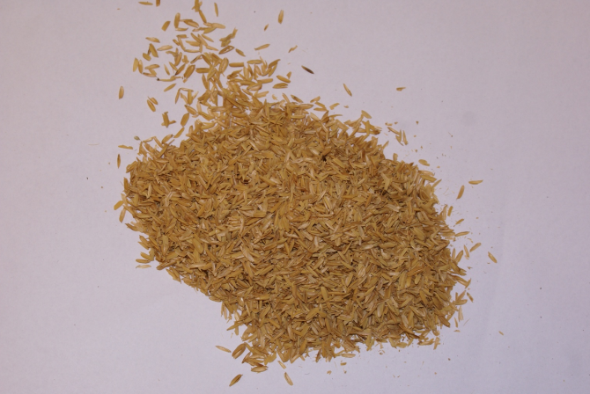
Substraat
Rijstkaf

Slide 20
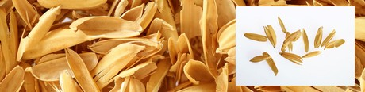
Substraat
Rijstkaf
Eigenschappen Rijstkaf:
Lage bulkdichtheid
Verhoging van het lucht gehalte
Inbreng Si Sillicium (weerbaarheid planten vergroot)
Afstrooien ter voorkomen van onkruidgroei

Slide 21
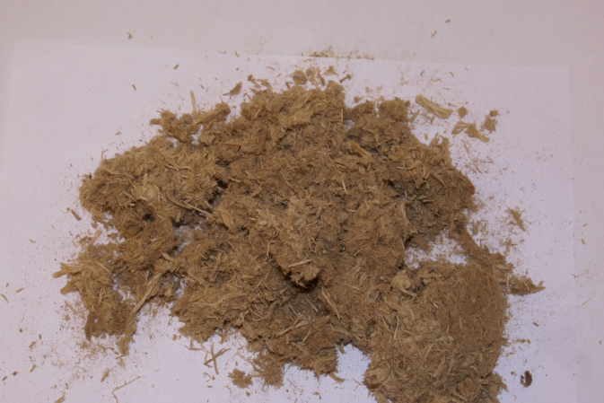
Substraat
Houtvezel

Slide 22
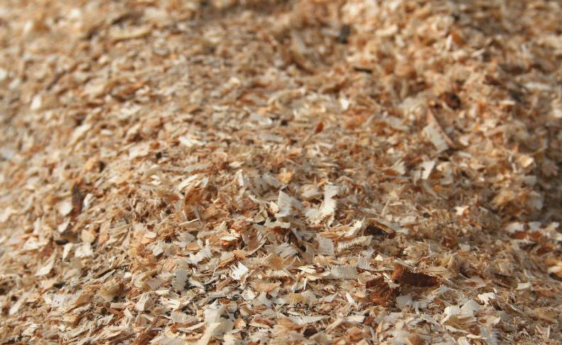
Substraat
Houtvezel
Eigenschappen Houtvezel:
Lage bulkdichtheid
Verhoging van het luchtgehalte
Afdrogend effect
N-fixatie
Organische activiteit

Slide 23
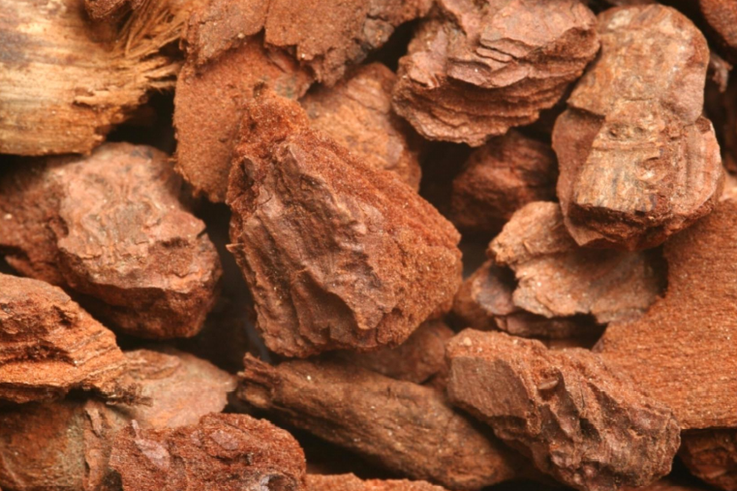
Substraat
Bark

Slide 24
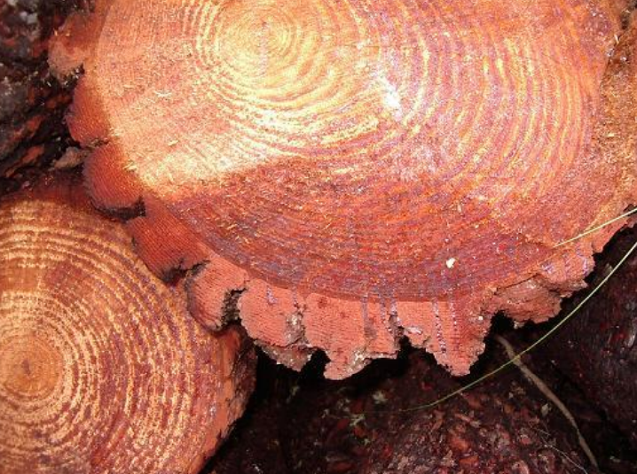
Substraat
Bark

Slide 25
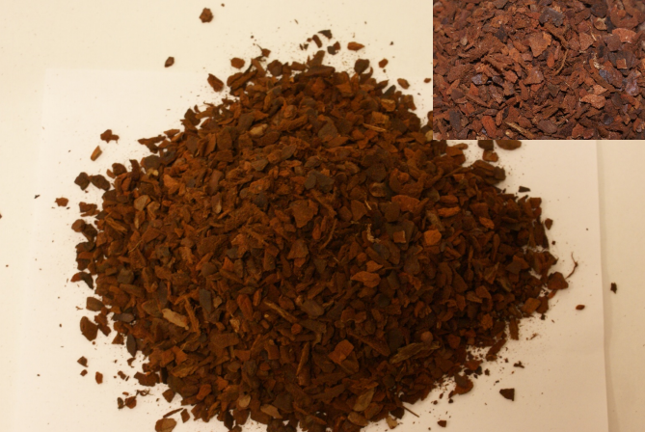
Substraat
Bark mini

Slide 26
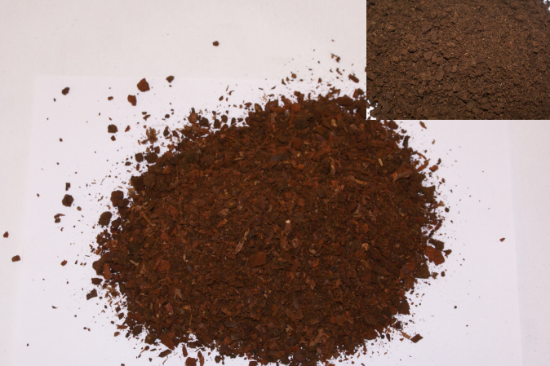
Substraat
Structuur Bark

Slide 27
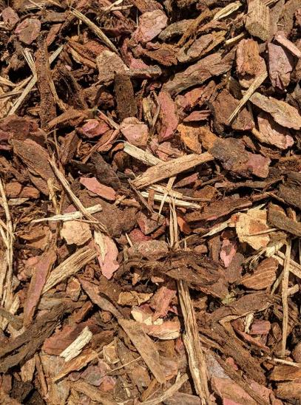
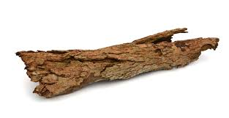
Subtraat
Eigenschappen Bark:
Zeer stabiel
Lage watercapaciteit

Slide 28
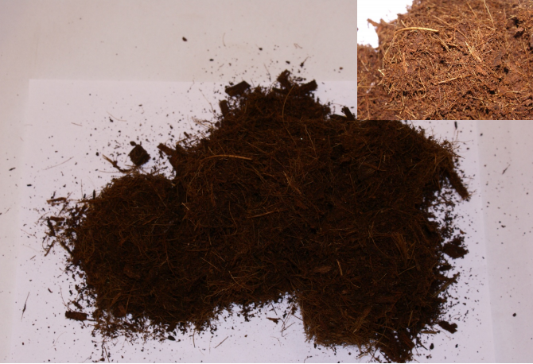
Substraat
Kokosvezel Bast en Schors

Slide 29
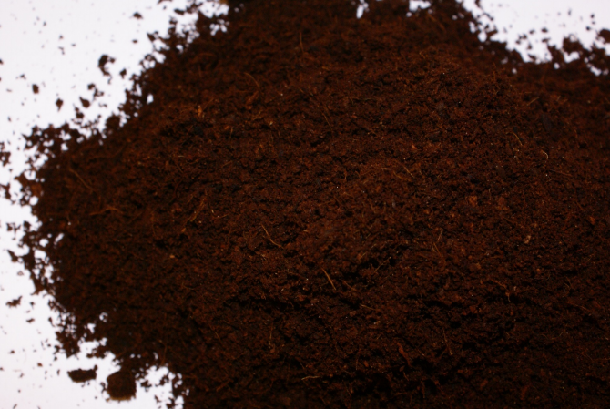
Substraat
Kokosgruis

Slide 30
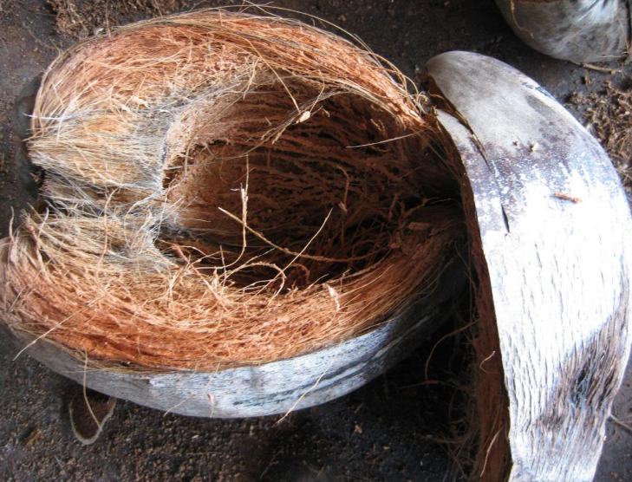
Substraat
Kokos

Slide 31
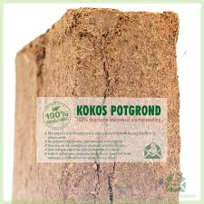
Substraat
Kokos
Eigenschappen Kokos:
Snelle water opname
Goede water afgifte
Stabiel
Homogeen
Uitgebreide voorbewerking

Slide 32
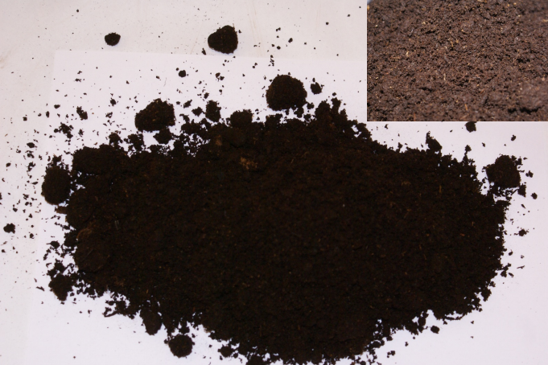
Substraat
Tuinturf

Slide 33
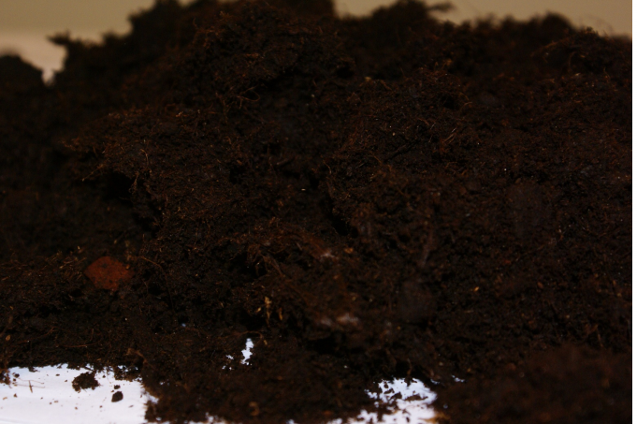
Substraat
Tuinturf vezel

Slide 34
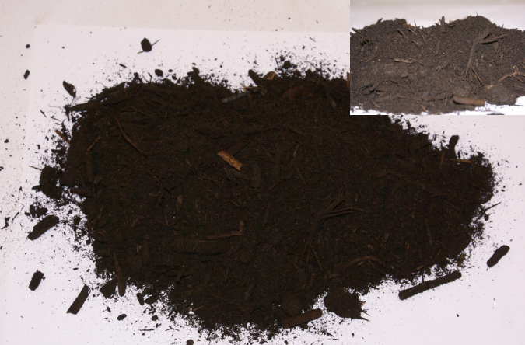
Substraat
HortiCompost (RHP)

Slide 35
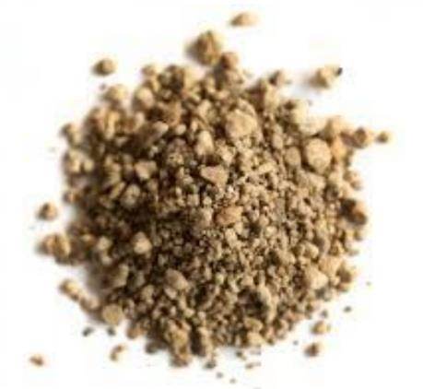
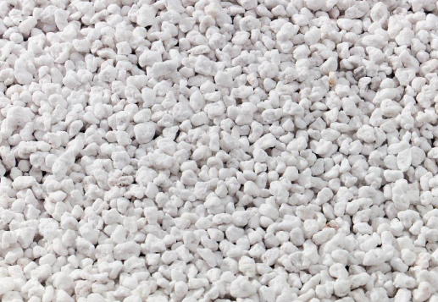
Substraat
Perlite Puimsteen

Slide 36
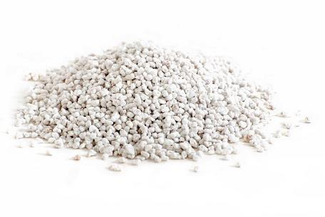
Substraat
Eigenschappen Perlite en Puimsteen:
Verlaging van de watergehalte
Puimsteen hoge bulkdichtheid
Duidelijk zichtbaar
Slijtage machines

Slide 37
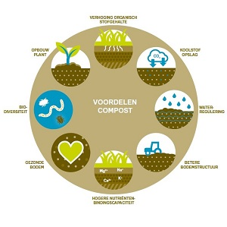
Substraat
Eigenschappen Compost:
Inbreng voedingselementen
Hoge bulkdichtheid
Hoog watergehalte
Ideale reststoom
Let op kwaliteit

Slide 38
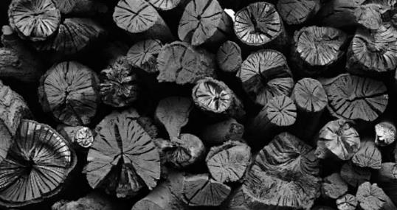
Wat is Biochar?
Biochar als substraatonderdeel is een manier om het gebruik van veen en de gerelateerde koolzuurgasuitstoot te verlagen.
Daarnaast is biochar als drager van micro organismen een manier om de wortelomgeving minder bevattelijk te maken voor
ziekteverwekkers.

Slide 39
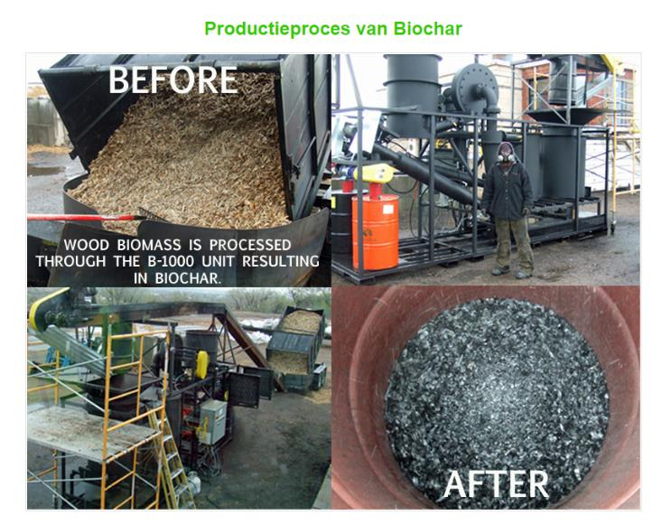
Wat is Biochar?

Slide 40
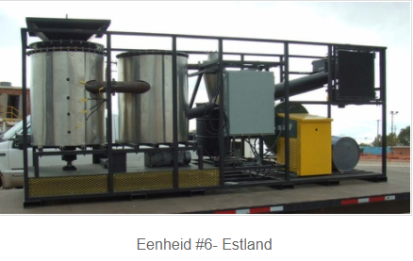
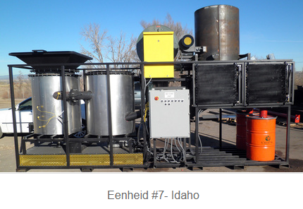
Wat is Biochar?
Biochar is een houtskoolachtige stof die gemaakt wordt door organisch materiaal onder zuurstofloze omstandigheden te verhitten tot voorbij 350°C. Dit proces wordt pyrolyse genoemd.
Biochar heeft de eigenschap dat het koolstof kan vastleggen in de bodem.
Biochar heeft aangetoond dat het uitspoeling van meststoffen en de uitstoot van N2O emissies (een belangrijk broeikasgas) van de gronden vermindert.

Slide 41
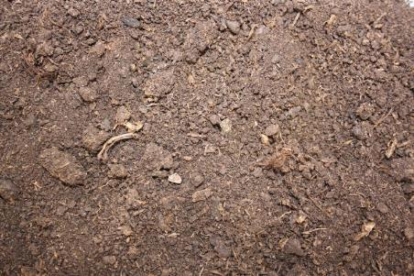
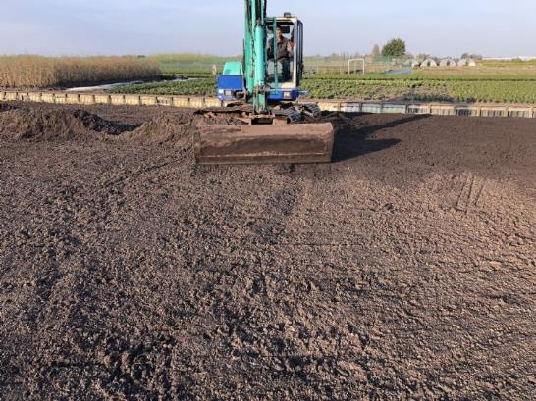
Substraat
Waar is de samenstelling van afhankelijk:
• Plant / plantmateriaal
• Teeltduur • Teeltsysteem
• Watergeefsysteem
• Potmaat
• Ervaring kweker
• Verwerkbaarheid
• RHP
• Milieu-eisen

Slide 42
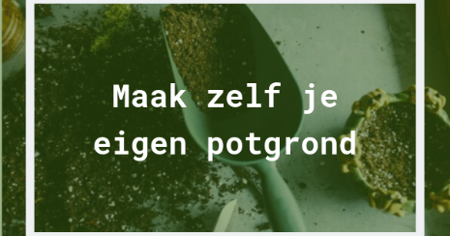
Substraat
Samenstelling potgrond:
Substraat is een samenstelling van diverse grondstoffen, toeslagstoffen en preparaten. (ingrediënten)
Vergelijkbaar met een spaghettisaus
Iedereen vindt iets anders lekker
Er is geen goed of fout
Let op met het kopiëren van samenstellingen

Slide 43
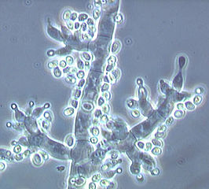
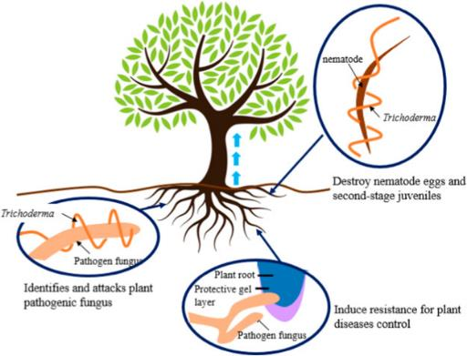
Wat zijn Trichoderma`s
Trichoderma harzianum De schimmel komt in bijna alle grondsoorten voor en komt ook voor in andere standplaatsen. Trichoderma harzianum koloniseert snel plantenwortels en komt ook voor als endofyt in de stengel.
De endofyt beschermt de plant tegen Insectenvraat. Ook kunnen de planten beter tegen slechte groeiomstandigheden zoals droogte of hoge temperaturen.
Trichoderma harzianum wordt onder meer gebruikt voor de productie van enzymen.

Slide 44
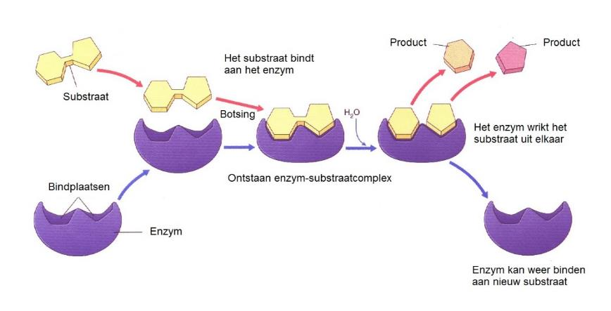
Wat zijn Enzymen
Enzymen zijn:
  Een enzym is een eiwit, dat als katalysator fungeert bij een bepaalde chemische reactie in of buiten een cel.
  Het enzym maakt de reactie mogelijk of versnelt de reactie, zonder daarbij zelf te worden verbruikt of van samenstelling te veranderen.

Slide 45
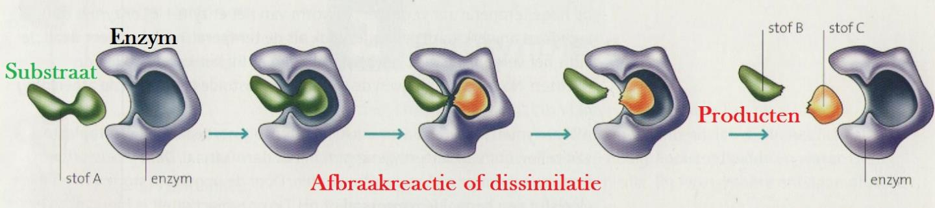
Waarom zijn Enzymen belangrijk voor de plant?
Alle scheikundige reacties in plant en dier worden versneld door enzymen.
Zonder enzymen staan alle scheikundige reacties in de cellen volledig stil. Hieronder zie je de verbrandingsreactie.
De verbrandingsreactie vindt plaats in alle cellen van zowel plant als dier. De verbrandingsreactie is een voorbeeld van dissimilatie (verbranding van suikers). Er komt energie bij vrij.

Slide 46
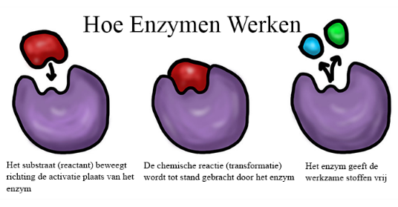
Waarom zijn Enzymen belangrijk voor de plant?
Enzymen zorgen ervoor dat de voedingsstoffen opgenomen kunnen worden door de plant.
Een enzym is een eiwit, dat een bepaalde reactie versnelt, een katalysator. Een enzym maakt een chemische reactie in of buiten een cel mogelijk of versnelt deze, zonder daarbij zelf verbruikt te worden of van samenstelling te veranderen.

Slide 47
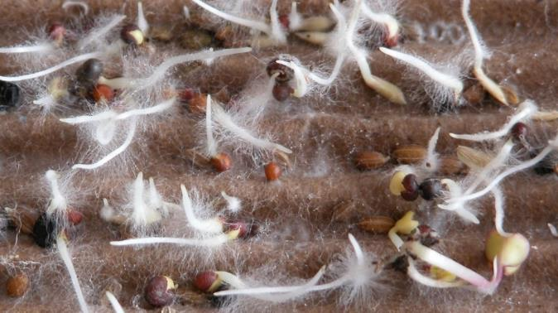
Wat zijn Mycorrhiza’s
Mycorrhiza’s:
  leven in symbiose (langdurig samenleven van twee of meer organismen van verschillende soorten waarbij de samenleving voor ten minste een van de organismen gunstig of zelfs noodzakelijk is) met planten.
  De plant voedt de nuttige schimmels met suikers. Hun meterslange, microscopisch dunne schimmeldraden bereiken plaatsen waar plantenwortels niet kunnen komen.
  Dankzij dit verlengde wortelstelsel komen planten gemakkelijker aan water en voedingsstoffen en zijn zij beter bestand tegen droogte, schommelingen van temperatuur, zuurgraad (pH) en bodemverdichting.

Slide 48
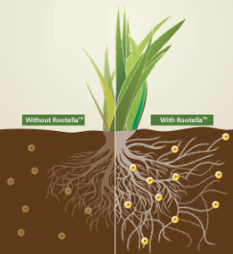
Wat zijn Mycorrhiza’s
In de natuur leeft 95% van de planten samen met mycorrhiza's: nuttige bodemschimmels die hun wortelbereik vergroten.
De opnamecapaciteit van de wortels kan hierdoor met wel 700% toenemen, waardoor planten gemakkelijker en efficiënter water en voedingsstoffen opnemen.
Bovendien bezetten de gunstige micro-organismen ruimte rond de wortels, waardoor ziekteverwekkers minder kans krijgen.

Slide 49
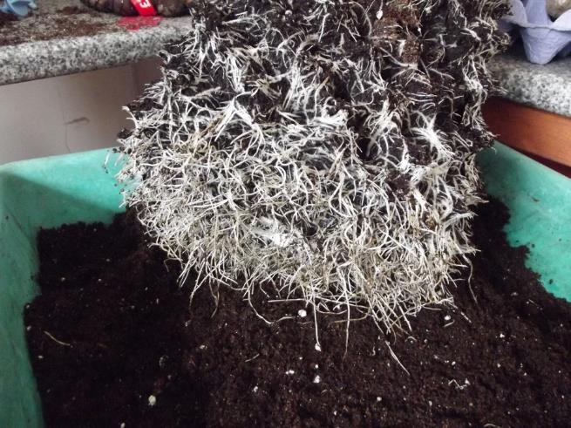
Wat zijn Mycorrhiza’s
Zonder nuttige mycorrhiza’s en bodembacteriën rond hun wortels zijn planten kwetsbaar. Dat uit zich in een zwakker gewas met weinig weerstand tegen ziekten en plagen.
Gezonde grond bevat miljarden bacteriën van duizenden soorten.

Slide 50

Wat zijn Mycorrhiza’s
Groeibevorderende bacteriën produceren natuurlijke groeiregulatoren die de conditie en groei van wortels stimuleren
Fosfaatvrijmakende bacteriën vergroten de beschikbaarheid van fosfaat voor de plant.
zonder met
mycorrhiza mycorrhiza

Slide 51


Mycorrhiza’s als stressmanagers
Mycorrhiza’s leven in symbiose met planten.
Dit betekent dat zij tot wederzijds voordeel samenwerken. De plant voedt de nuttige schimmels met suikers. Hun meterslange, microscopisch dunne schimmeldraden bereiken plaatsen waar plantenwortels niet kunnen komen.
Dankzij dit verlengde wortelstelsel komen planten gemakkelijker aan water en voedingsstoffen en zijn zij beter bestand tegen droogte, schommelingen van temperatuur en zuurgraad (pH), giftige metalen en bodemverdichting.

Slide 52

Mycorrhiza’s als stressmanagers
Vanwege hun bijdrage aan de vorming van bodemaggregaten zorgen mycorrhiza’s ook voor een betere bodemstructuur.
Als levende verbinding tussen plantenwortels en bodembiologie zijn mycorrhiza’s de stressmanagers van de natuur.
Bovendien hebben deze planten minder toegediende meststoffen nodig en benutten zij organische meststoffen beter.
Dit komt zowel de fysieke opbrengst als de productkwaliteit ten goede.

Slide 53


Rhizobacteriën
Rhizobacteriën (wortelbacteriën) koloniseren de directe wortelomgeving (rhizosfeer) en beschermen de wortels; waar nuttige bacteriën zitten, vinden ziekteverwekkers geen plaats meer.
Daarmee bevorderen rhizobacteriën een gezonde plantengroei.

Slide 54


Rhizosfeer, hebben invloed op de groei van de plant. Plantenwortels lokken bepaalde micro-organismen en ze sturen andere weg.
Dat doen ze door chemische stoffen uit te scheiden, zogeheten ‘wortelexudaten’ (suikers, organische zuren, aminozuren, maar ook antibiotica).
Zo creëren planten hun eigen rhizosfeer; een laagje bacteriën en schimmels die rond de wortels leven.
Die bacteriën en schimmels bepalen vervolgens mede de hoeveelheid en de soort voedingsstoffen die de plant tot zich kan nemen.

Slide 55

Door de combinatie van verschillende plantensoorten op substraat te telen (intercropping) zou het aantal ziekmakende schimmels kunnen verminderen waardoor minder bestrijdingsmiddelen nodig zijn.
Bovendien leidt de diversiteit tot hogere opbrengst van de afzonderlijke gewassen.
Planten en schimmels spelen verstoppertje met elkaar.
Als we de regels van het spel leren kennen, kunnen we ze toepassen en inzetten voor slimmere landbouwsystemen."
Zij zorgen voor sterke, gezonde en hoogproductieve gewassen, die minder afhankelijk zijn van chemische hulpmiddelen.

Slide 56

“Bodem en Substraat”
Biopreperaten:
Nog weinig over bekent
Zeer moeilijk met RHP
Koppert Trianum G
DCM Vivisol
Bacteriën en schimmel (trichoderma en mycorrhiza
Schimmels gaan niet samen met huidige bemesting

